Slide 1
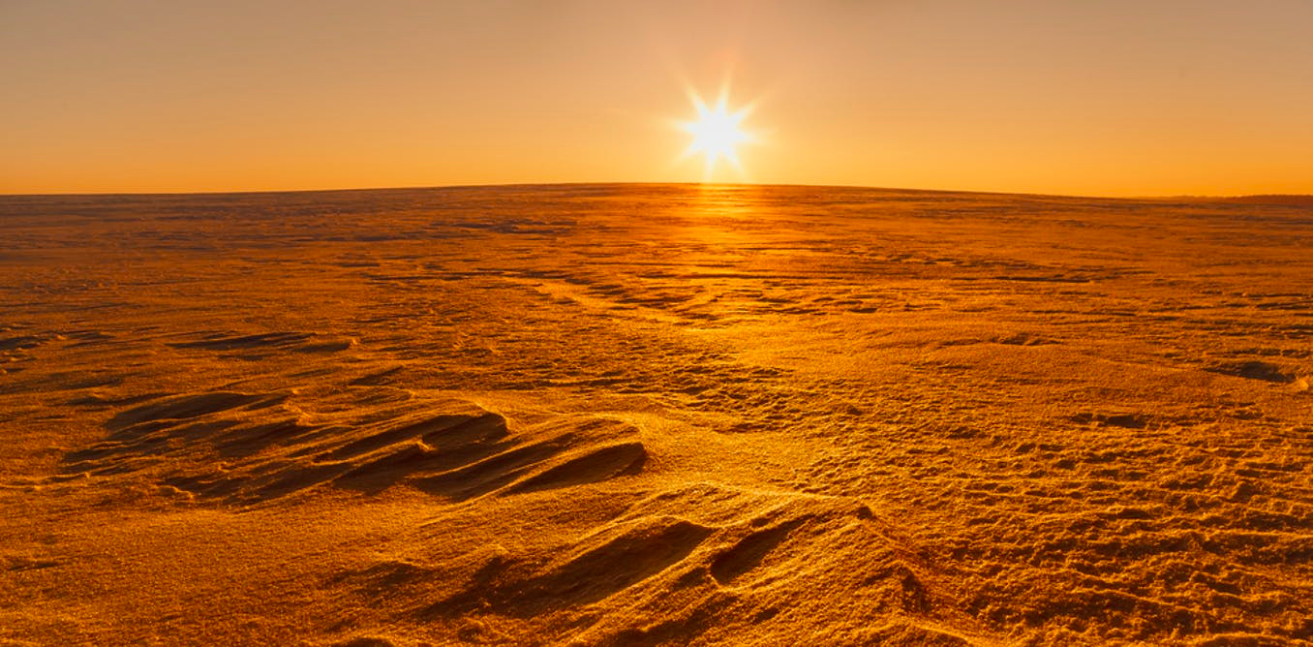


MARS À FAIBLE OBLIQUITÉ
ETIENNE DUPONT
06/07/2018

Slide 2
Introduction
Mars comparée à la Terre : caractéristiques générales
Donnée | Mars | Terre
Type de planète | Tellurique | Tellurique
Rayon (km) | 3390 | 6380
Gravité (m.s⁻²) | 3,72 | 9,81
Durée du jour | 24 h 39 min | 24 h
Durée de l’année | 669 jours martiens | 365 jours terrestres
Distance au Soleil (Unité Astronomique) | 1,52 ± 0,14 | 1,00 ± 0,01
Obliquité | ? Chaotique Derniers 10Ma : 10° < Ob < 50° | 22,04° < Ob < 24,50°

Slide 3
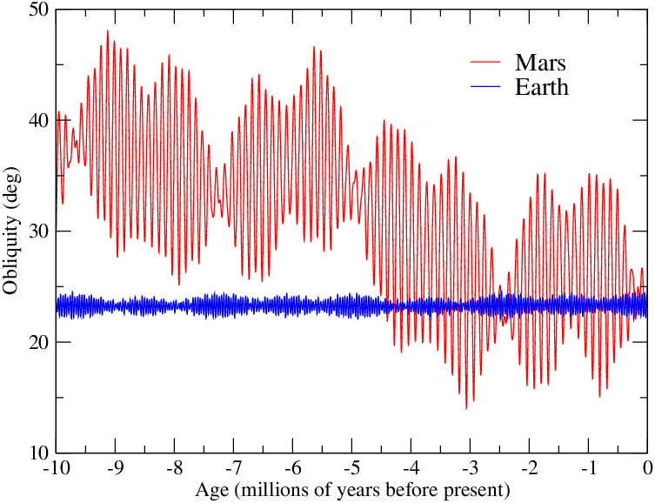
Introduction
Mars comparée à la Terre : caractéristiques générales
Laskar and Robutel (1993), Touma and Wisdom (1993), Laskar (2004)

Slide 4
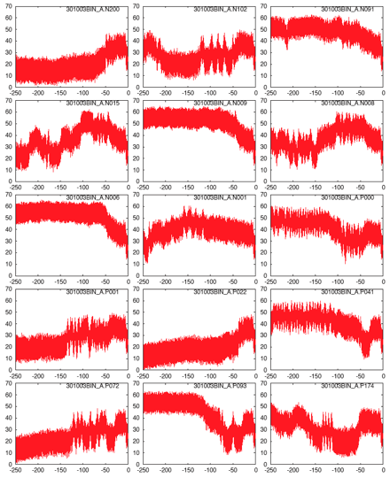
Motivations
Variations possible de l’obliquité martienne dans les 250 derniers millions d’années
Laskar et al., 2004

Slide 5
Introduction
Mars comparée à la Terre : atmosphère
Mars possède une atmosphère plus fine que celle de la Terre
Sur Mars, l’atmosphère peut se condenser à la surface
Donnée | Mars |  | Terre
Pression atmosphérique (Pa) | 6.10² |  | 1.10⁵
Composition de l’atmosphère | CO₂ | 95,97% | N₂ | 78,08%
 | Ar | 1.93%
 |  |  | O₂ | 20,95%
 | N₂ | 1,89%
 |  |  | Ar | 0,93%
 | O₂ | 0,146%

Slide 6
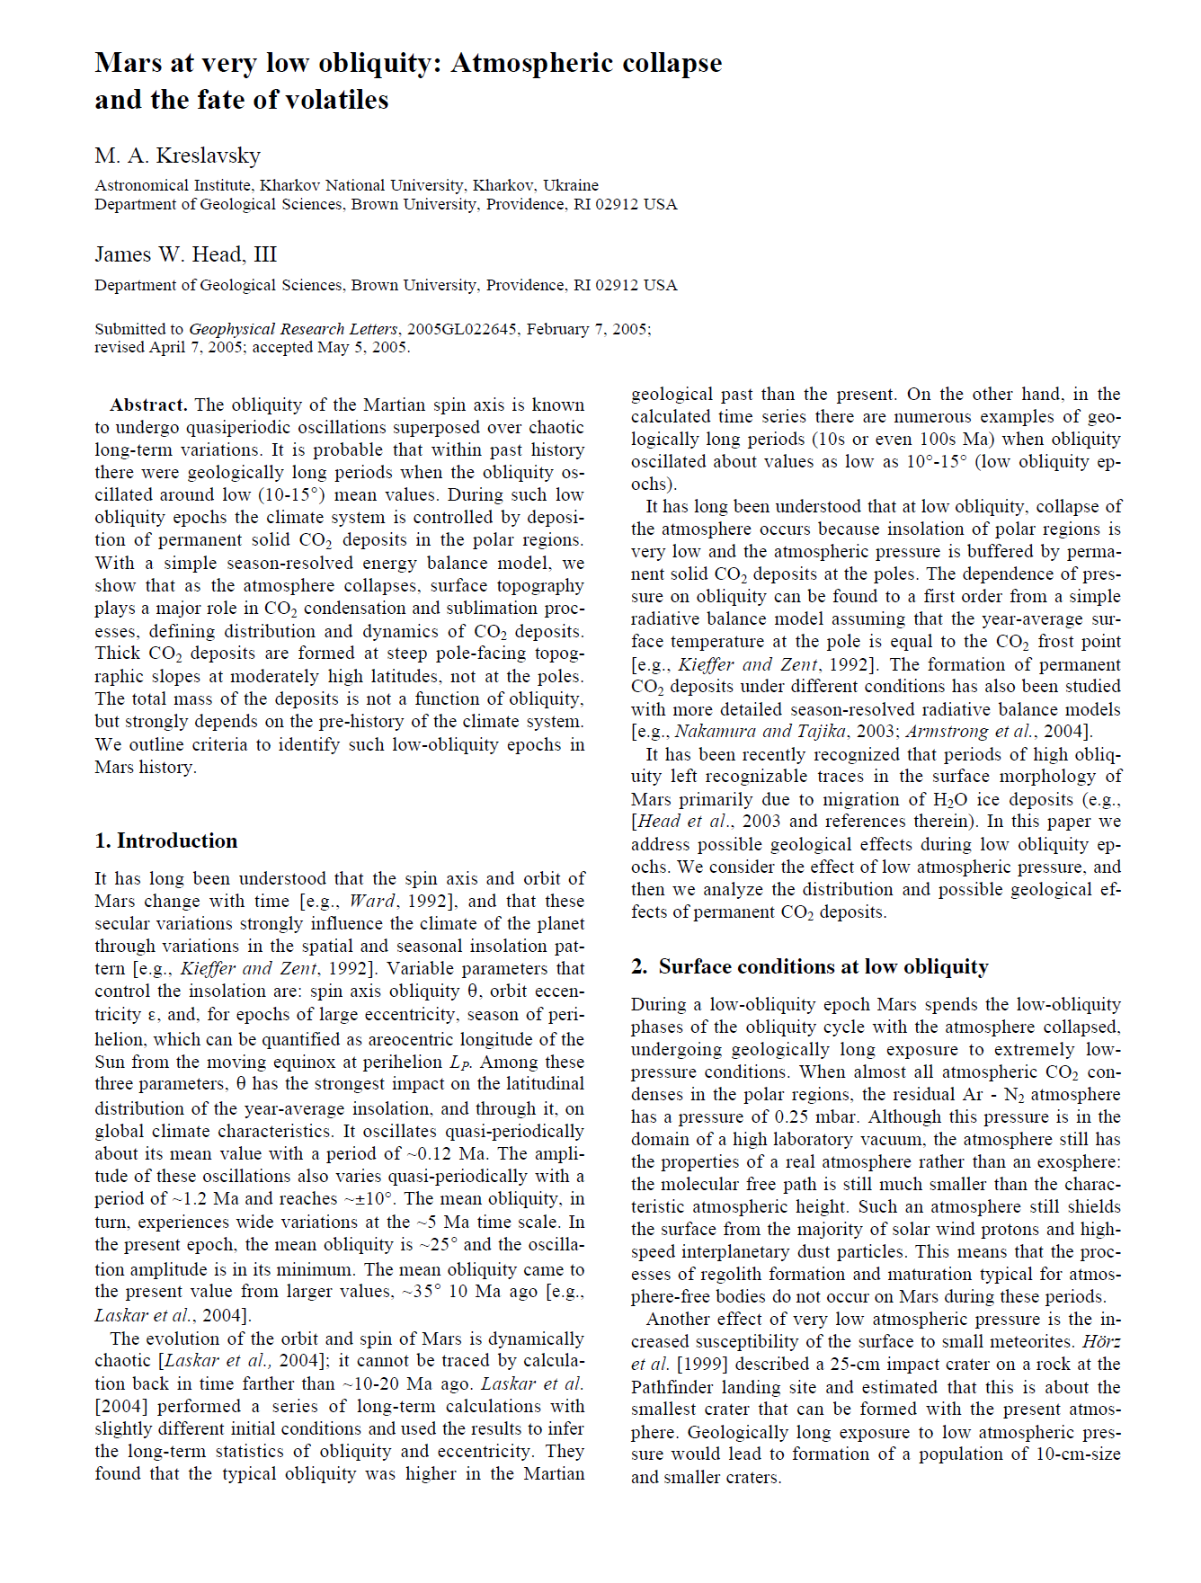
Motivations
Kreslavsky et Head : à faible obliquité, effondrement de l’atmosphère
Très fine atmosphère résiduelle Ar-N₂. Presque tout le CO₂ atmosphérique est condensé

Slide 7
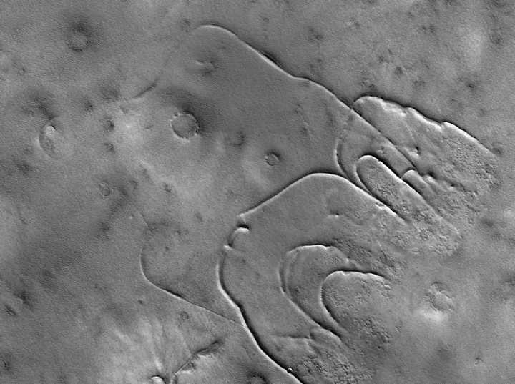
Motivations
Formation de glaciers de CO₂ sur les pentes orientées vers les pôles?
Kreslavsky and Head, 2011

Slide 8
Motivations
Kreslavsky et Head : à faible obliquité, effondrement de l’atmosphère
Très fine atmosphère résiduelle Ar-N₂. Presque tout le CO₂ atmosphérique est condensé
La localisation des glaciers formés dépend de l’histoire orbitale de la planète
La masse totale des dépôts de CO₂ dépend de l’histoire orbitale de la planète

Slide 9
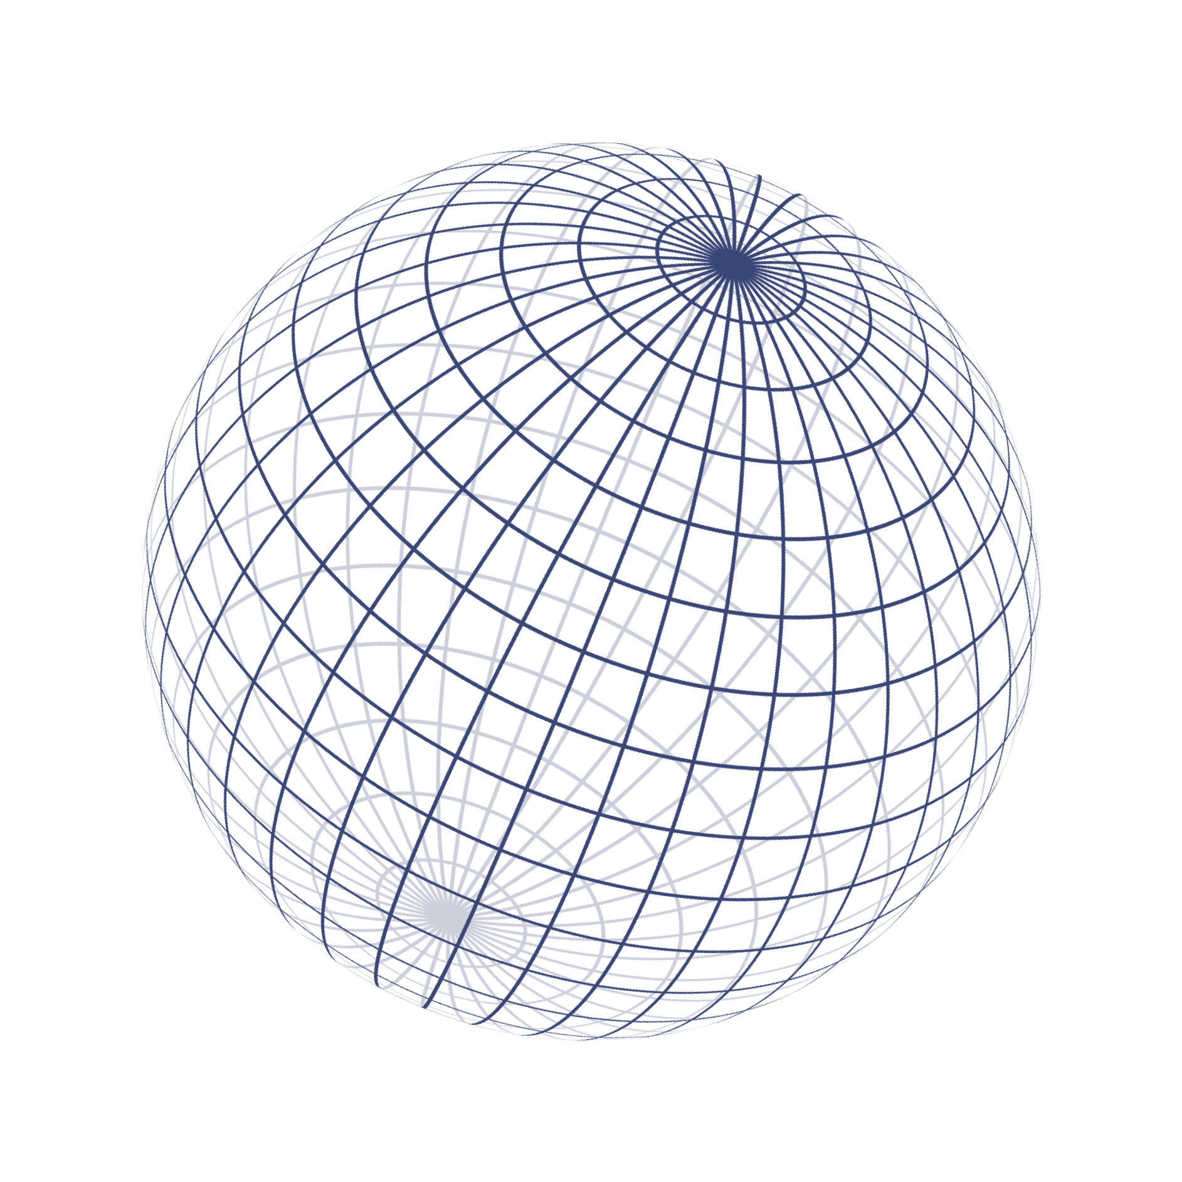
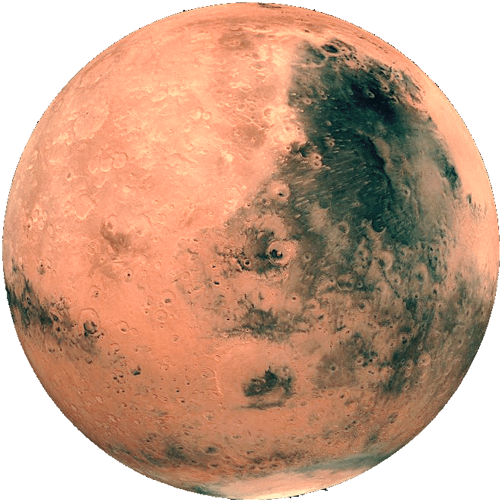
Le modèle smooth de Mars
À partir d’un modèle de climat global simplifié

Slide 10

Le modèle smooth de Mars
À partir d’un modèle de climat global simplifié
LMD simplified global climate model
Physical processes taken into account
Solar
flux
Thermal
IR
Turbulence and convection
Co2 ice condensation-sublimation
Ar-N2 enrichment & depletion
dust
dust
dust
CO2
Heat conduction
18 layers model
Sensible
Heat flux
Latent
Heat flux

Slide 11
Notre expérience
15°
7.5°
0°
25°
25°
25°
e = 0,093
e = 0,093
e = 0,093
e = 0
e = 0
e = 0
t = 0 yr
t = 5000 yr

Slide 12
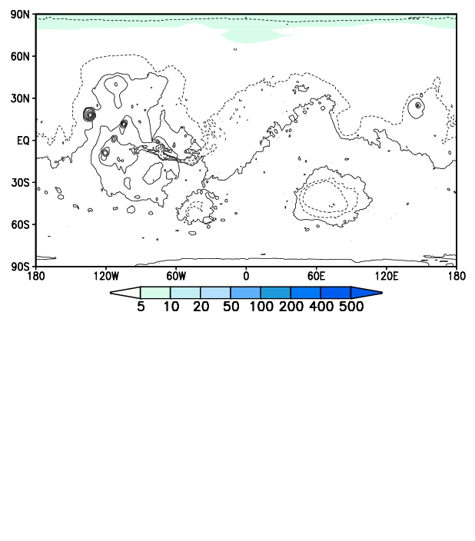
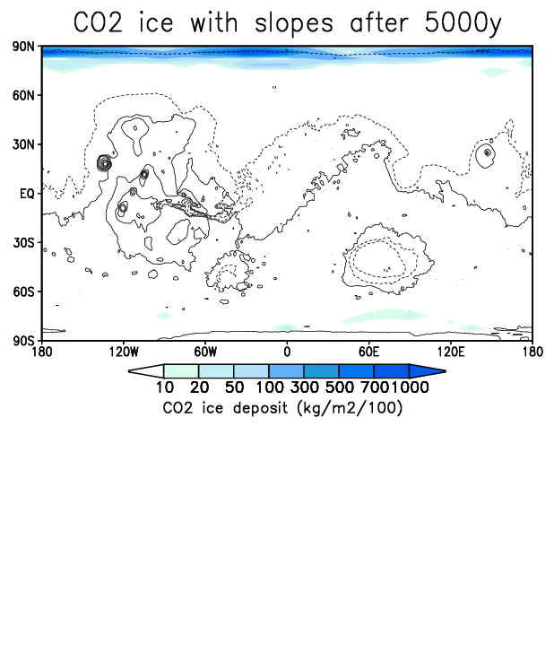
Le modèle smooth de Mars
7.5°
e = 0
t = 0 yrs

Slide 13
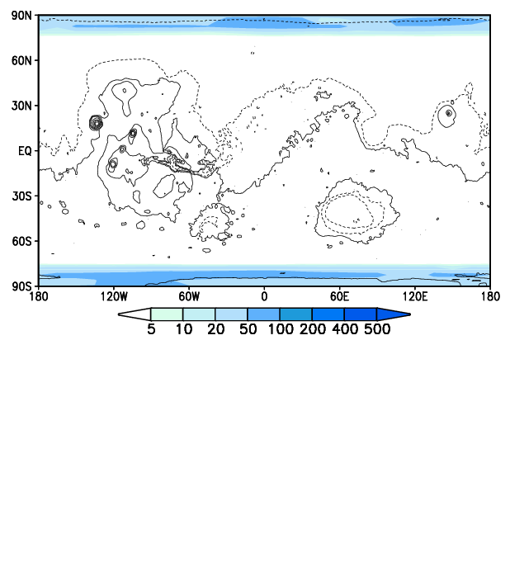
Le modèle smooth de Mars
7.5°
e = 0
t = 15 yrs

Slide 14
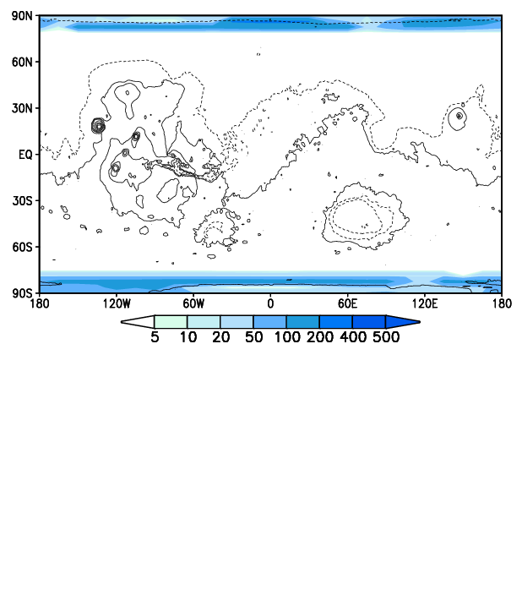
Le modèle smooth de Mars
7.5°
e = 0
t = 50 yrs

Slide 15
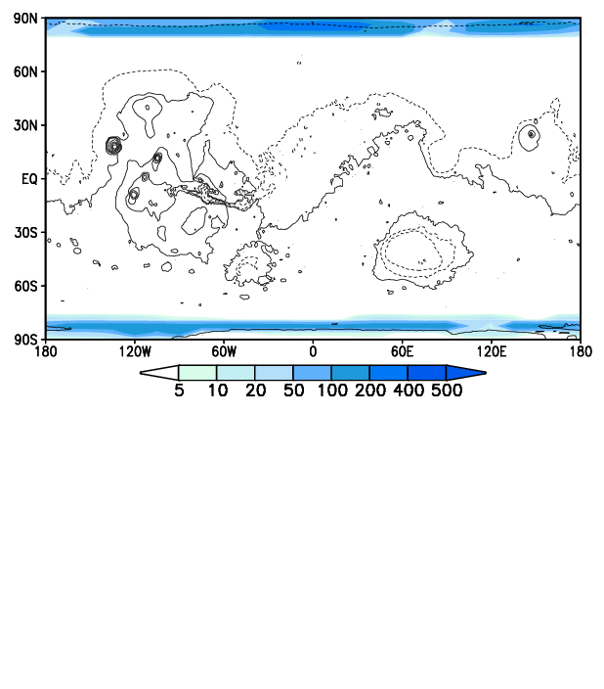
Le modèle smooth de Mars
7.5°
e = 0
t = 100 yrs

Slide 16
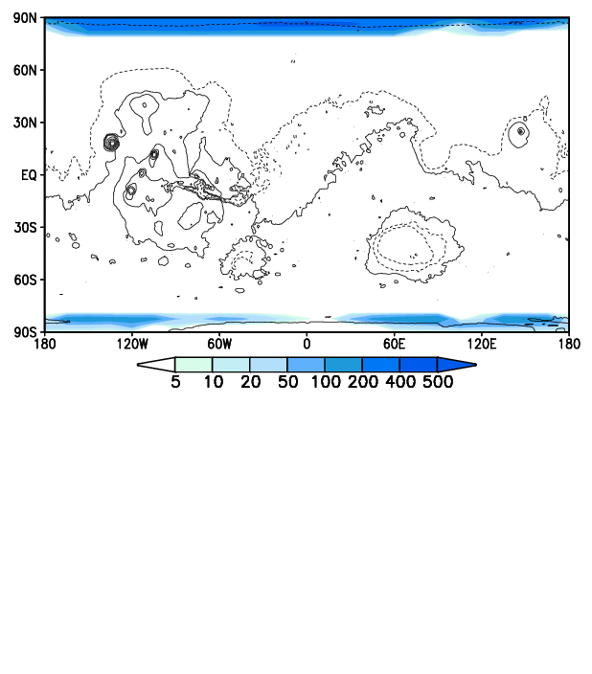
Le modèle smooth de Mars
7.5°
e = 0
t = 300 yrs

Slide 17
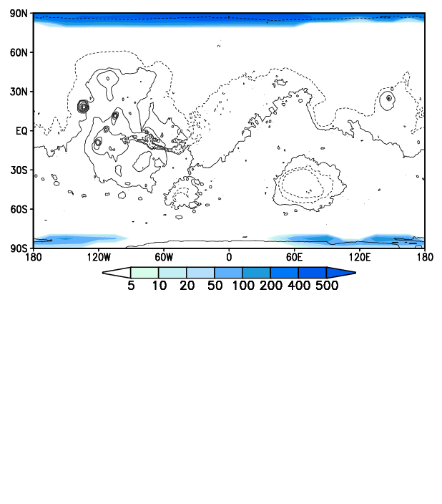
Le modèle smooth de Mars
7.5°
e = 0
t = 500 yrs

Slide 18
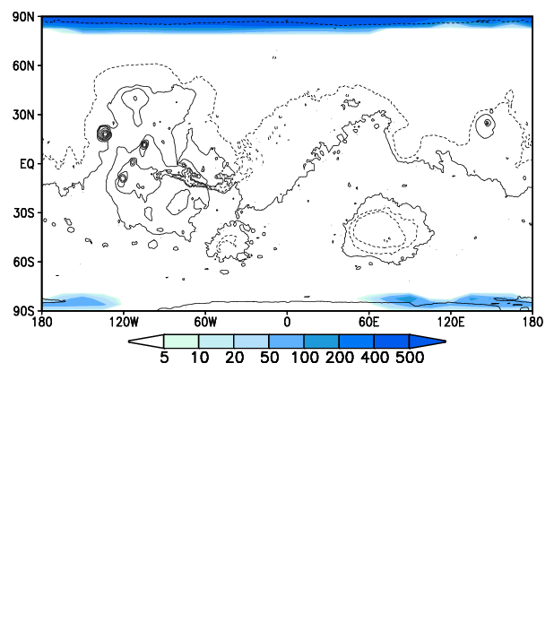
Le modèle smooth de Mars
7.5°
e = 0
t = 750 yrs

Slide 19
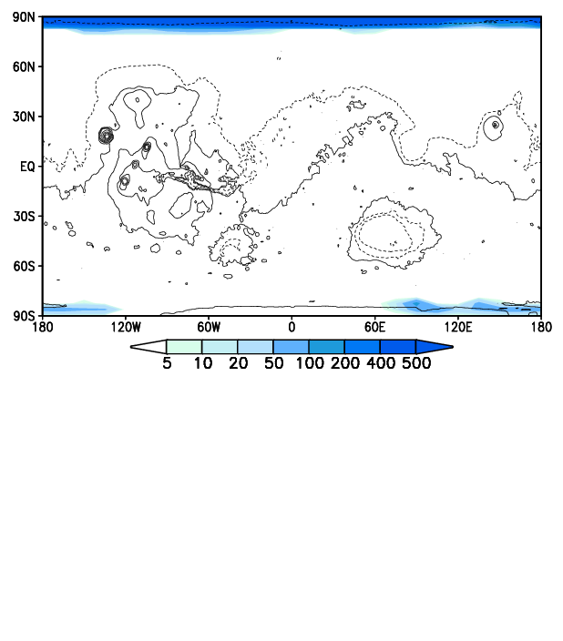
Le modèle smooth de Mars
7.5°
e = 0
t = 1000 yrs

Slide 20
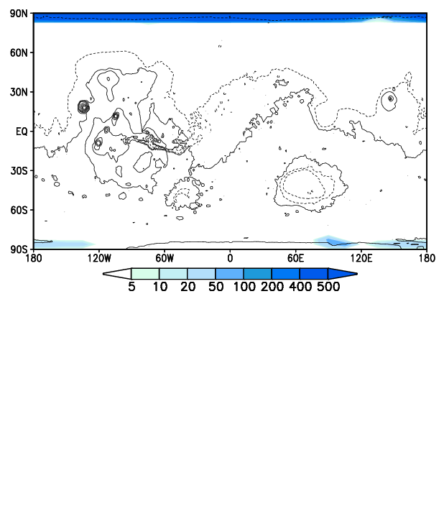
Le modèle smooth de Mars
7.5°
e = 0
t = 1250 yrs

Slide 21
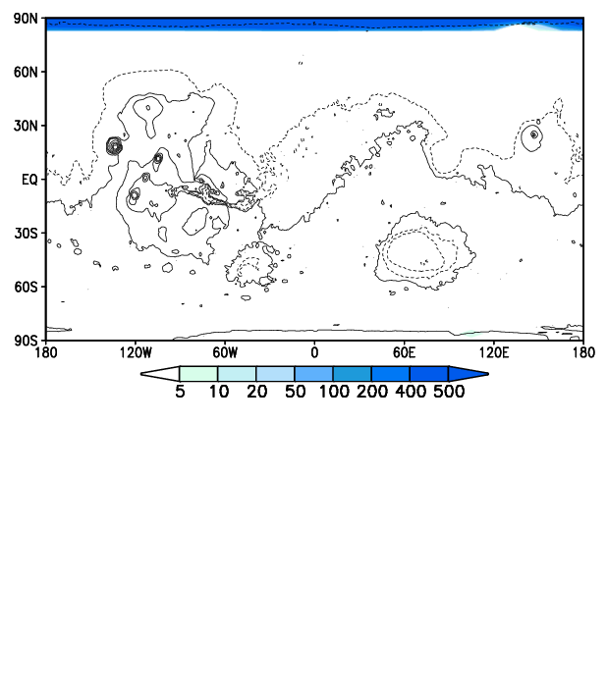
Le modèle smooth de Mars
7.5°
e = 0
t = 1500 yrs

Slide 22

Le modèle smooth de Mars
7.5°
e = 0
t = 2000 yrs

Slide 23
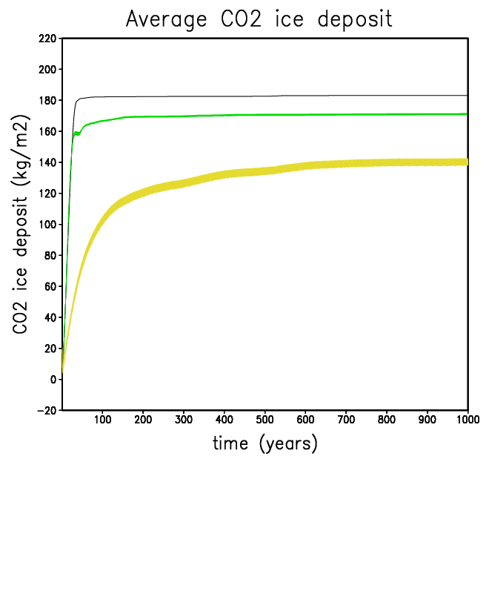
Le modèle smooth de Mars
Bilan global de dépôt de CO₂ pendant les 1000 premières années
ob = 0°
ob = 7,5°
ob = 15°

Slide 24
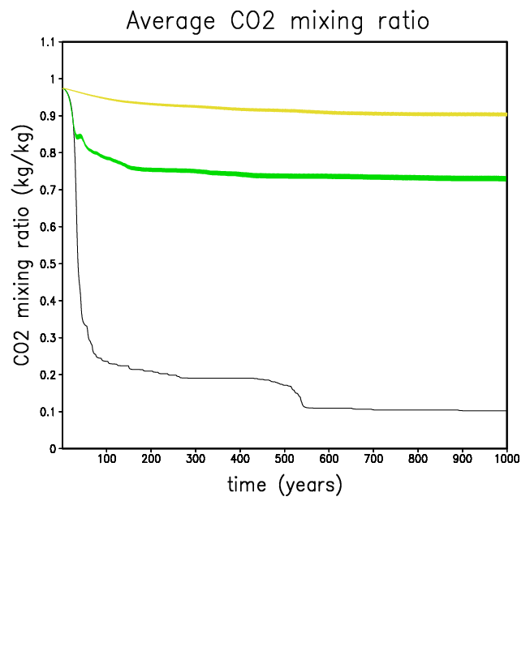
Le modèle smooth de Mars
Bilan global de rapport de mélange de CO₂ pendant les 1000 premières années
ob = 15°
ob = 7,5°
ob = 0°

Slide 25
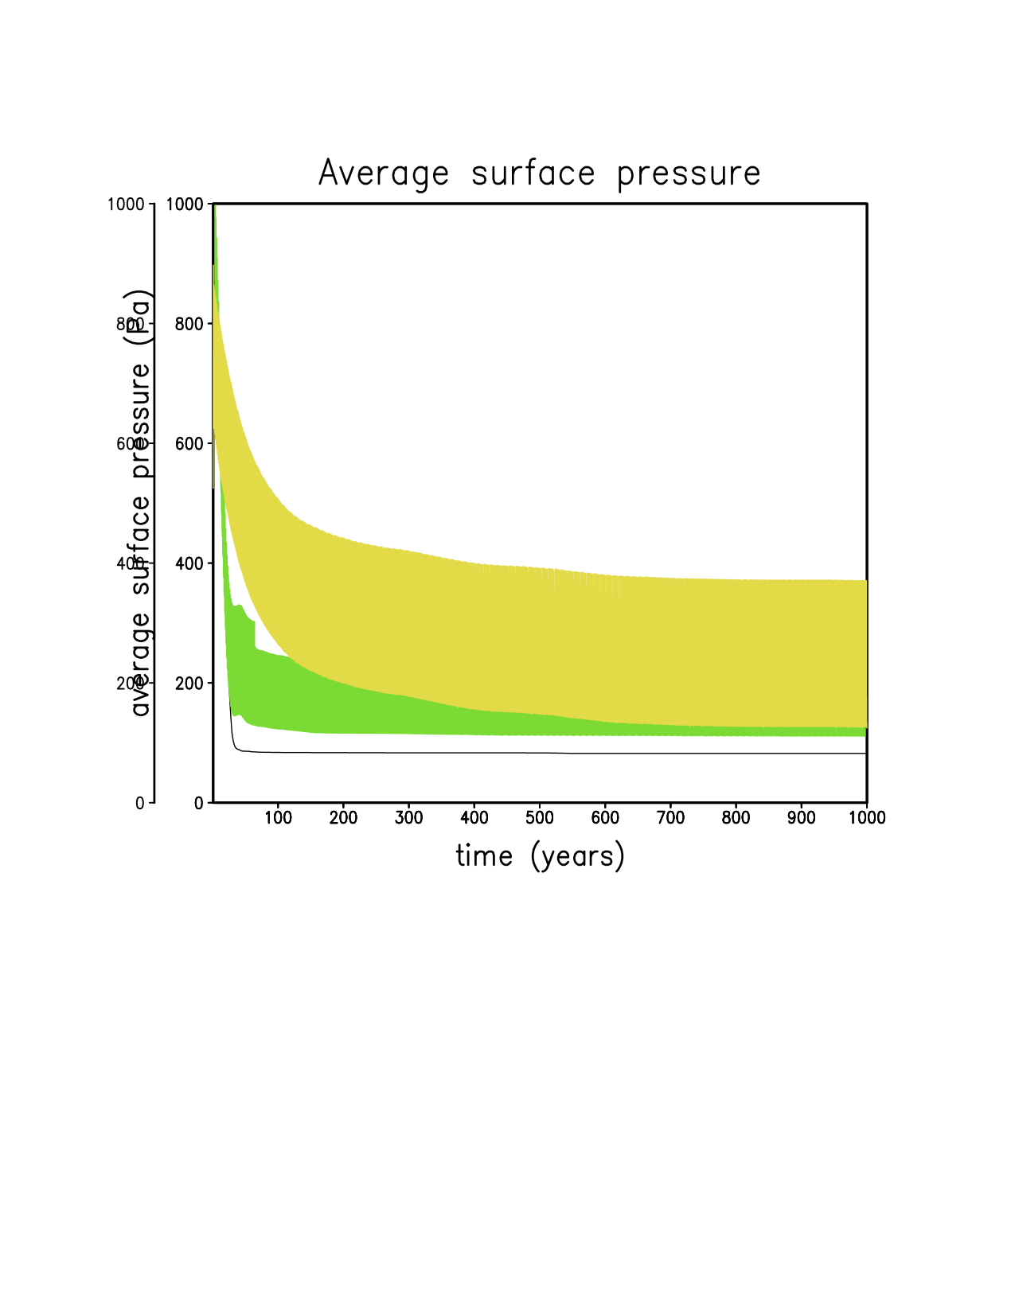
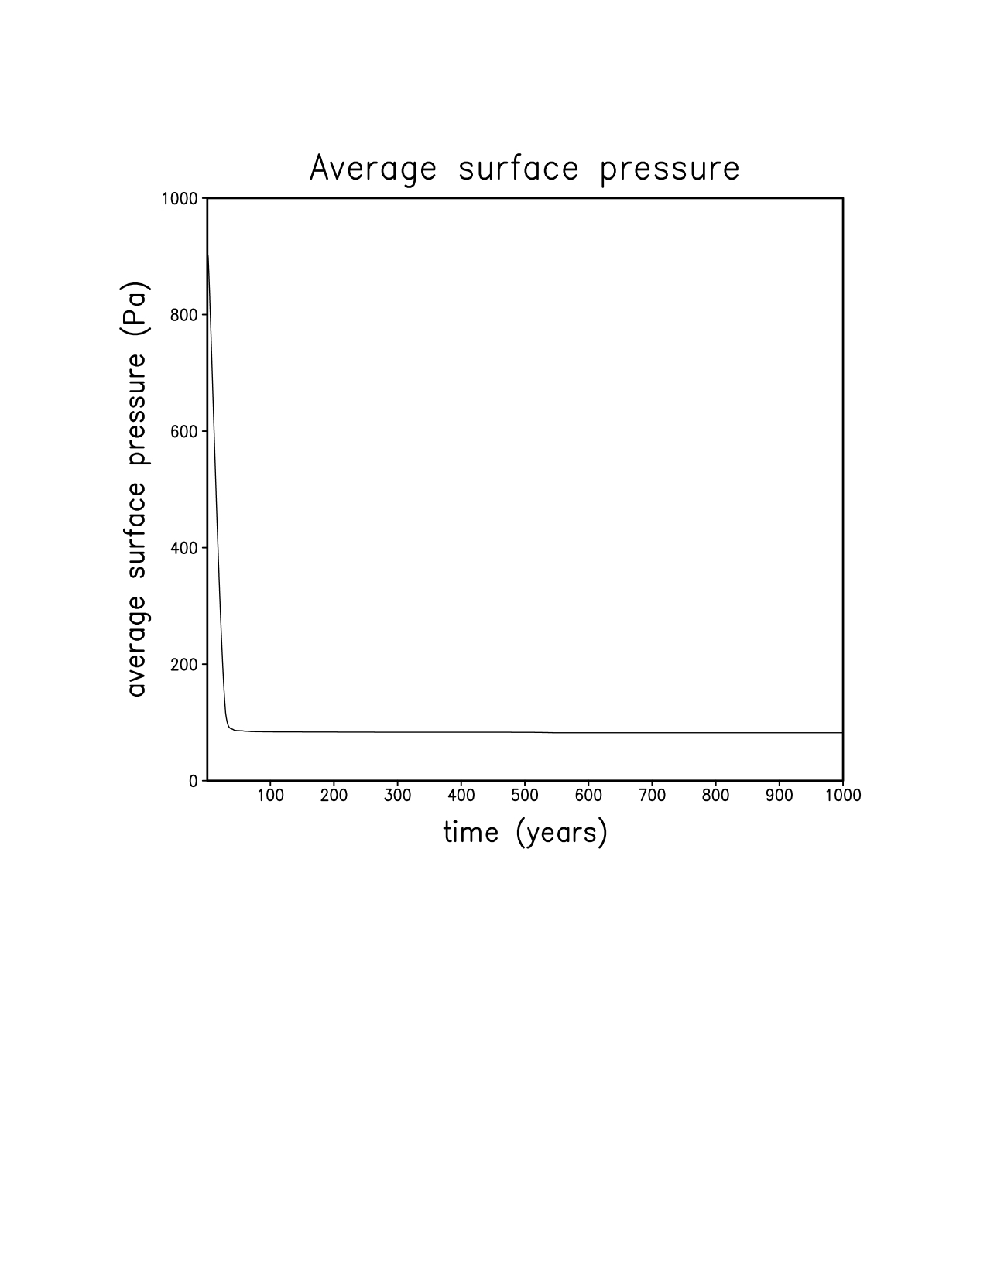
Le modèle smooth de Mars
Bilan global de rapport de pression de surface pendant les 1000 premières années
ob = 7,5°
ob = 15°
ob = 0°
ob = 7,5°
ob = 0°

Slide 26
Le modèle smooth de Mars
Confrontation à Kreslavsky et Head
“La localisation des glaciers formés dépend de l’histoire orbitale de la planète
La masse totale des dépôts de CO₂ dépend de l’histoire orbitale de la planète ”
15°
7.5°
5000 yrs
5000 yrs
État initial
État final
e = 0
e = 0
0°
7.5°
5000 yrs
5000 yrs
État initial
État final
e = 0
e = 0
Changement d’obliquité

Slide 27
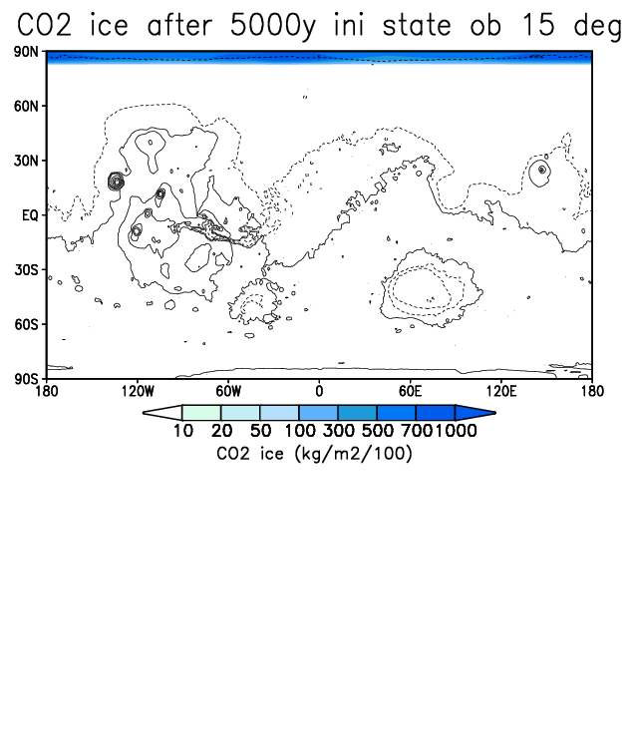
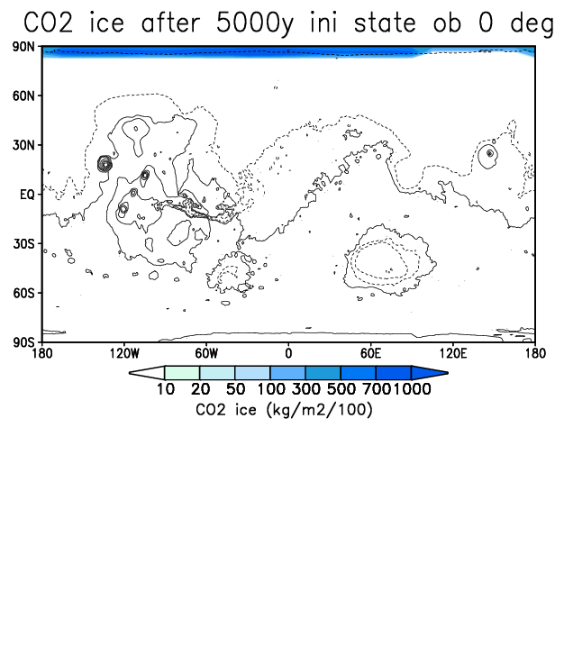
Le modèle smooth de Mars
Confrontation à Kreslavsky et Head
« La localisation des glaciers formés dépend de l’histoire orbitale de la planète »
État initial : 15° d’obliquité après 5000 ans
État initial : 0° d’obliquité après 5000 ans

Slide 28
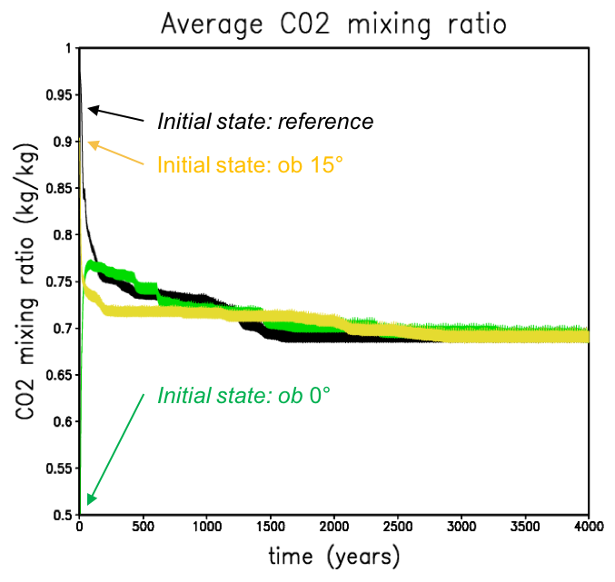
Le modèle smooth de Mars
Confrontation à Kreslavsky et Head
« La masse totale des dépôts de CO₂ dépend de l’histoire orbitale de la planète »

Slide 29
Le modèle smooth de Mars
Variations saisonnières au pôle nord
7.5°
e = 0
t = 3000 yrs

Slide 30
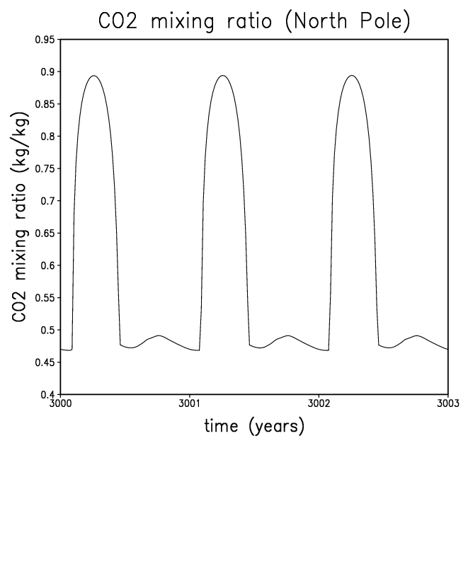
Le modèle smooth de Mars
Variations saisonnières au pôle nord
Grands gradients de composition atmosphérique et de masse molaire
Condensation / sublimation contrôlée par le rapport de mélange de CO₂
Ar-N2 depletion
CO2 enrichment
Ar-N2 enrichment
CO2 depletion
pure CO2
CO2
Sublimation
Condensation

Slide 31
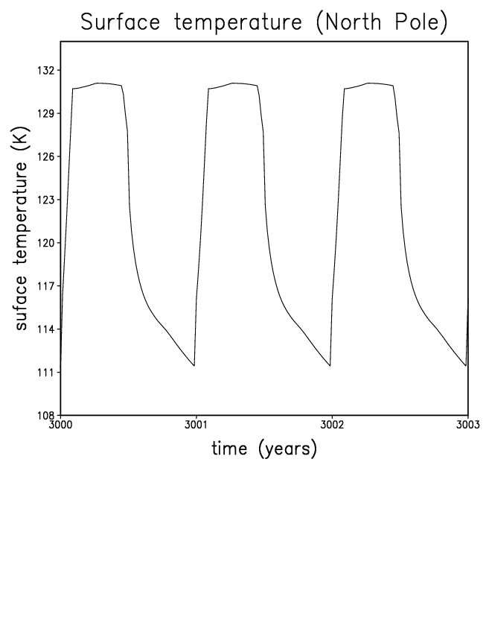
Le modèle smooth de Mars
Variations saisonnières au pôle nord

Slide 32
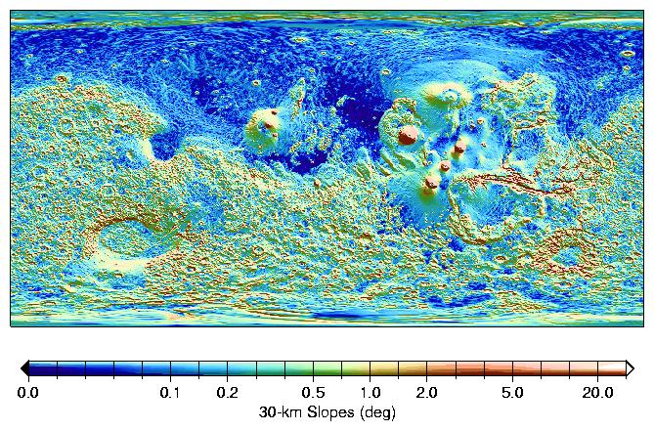
Le modèle rough de Mars
Pentes moyennes sur des distances de 30 km (à partir des données MOLA haute résolution (Smith et al. 2001)

Slide 33
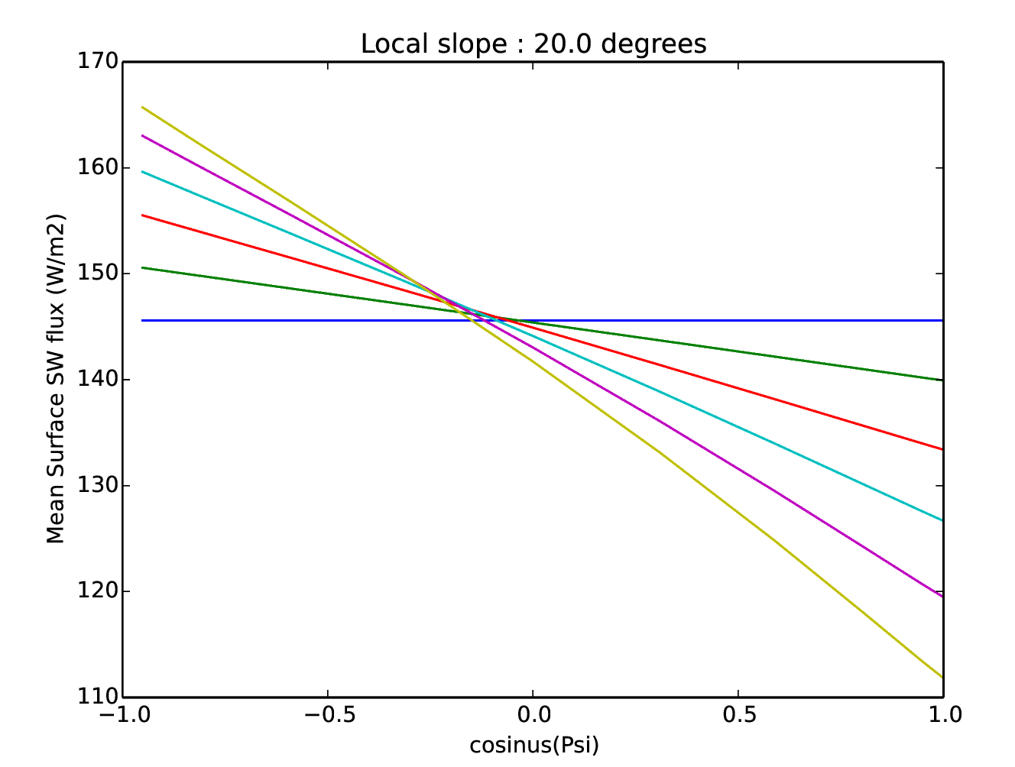
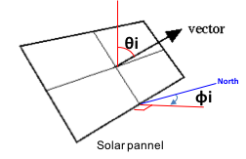
Le modèle rough de Mars
Inclinaison : 𝚹
Orientation : ɸ
0°
4°
8°
12°
16°
20°
𝚹 cos(ɸ) semble être un bon critère pour contrôler l’insolation reçue par la pente
ɸ
Insolation moyenne sur une journée en fonction de la projection de l’orientation de la pente sur l’axe Nord-Sud, pour différentes valeurs d’inclinaison (LMD1D))
Latitude : 30°N
LS(t=0) = 0°

Slide 34
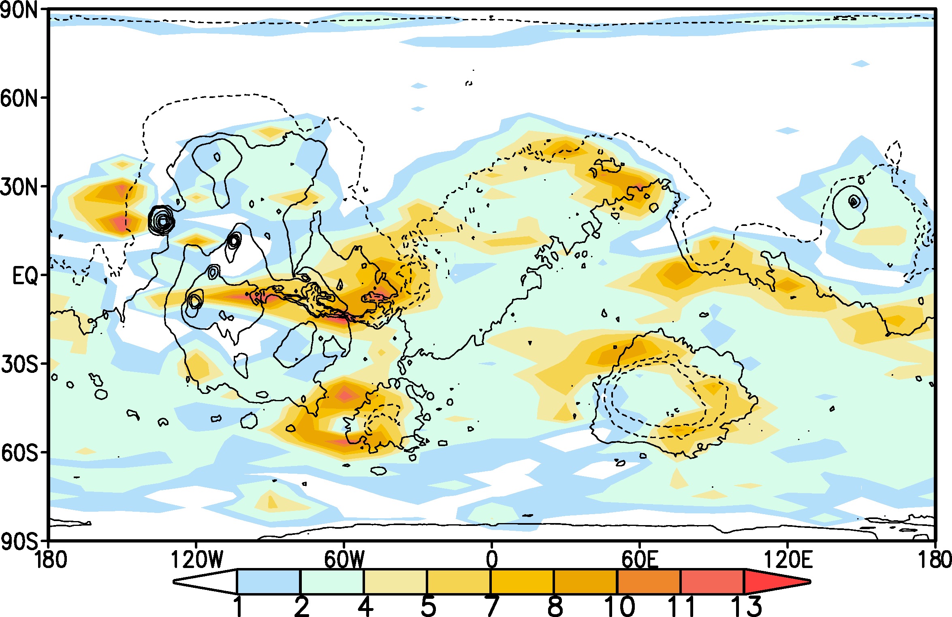
Le modèle rough de Mars
Distribution des pentes (%) pour 3° < 𝚹 cos(ɸ) < 9°

Slide 35
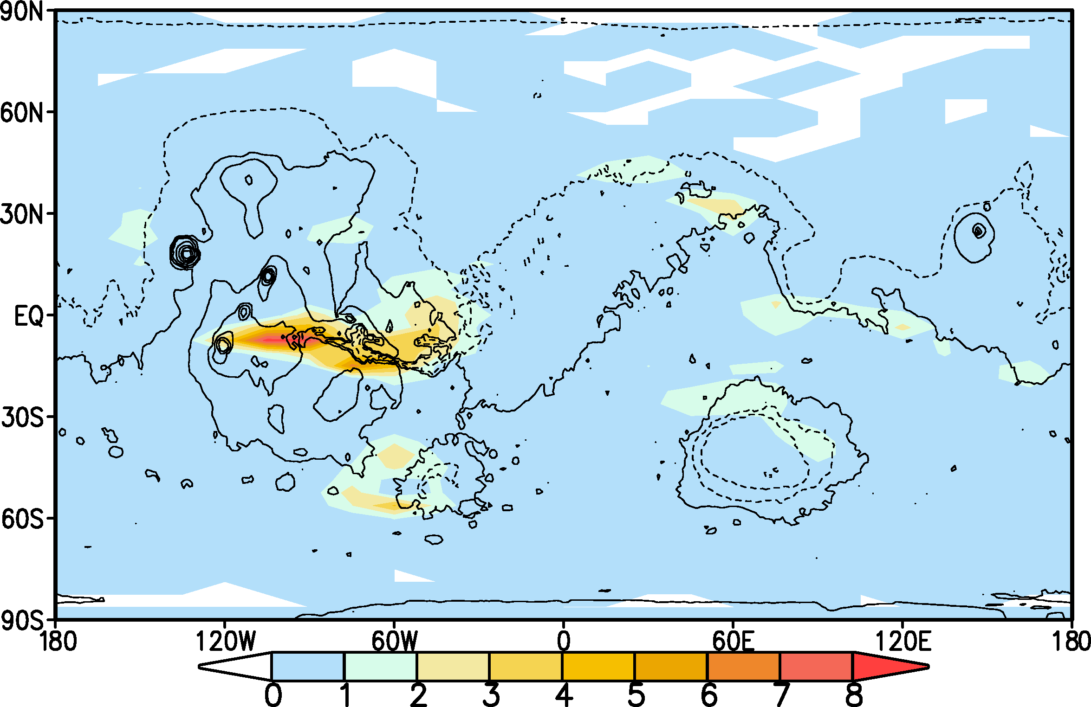
Le modèle rough de Mars
Distribution des pentes (%) pour 9° < 𝚹 cos(ɸ) < 20°

Slide 36
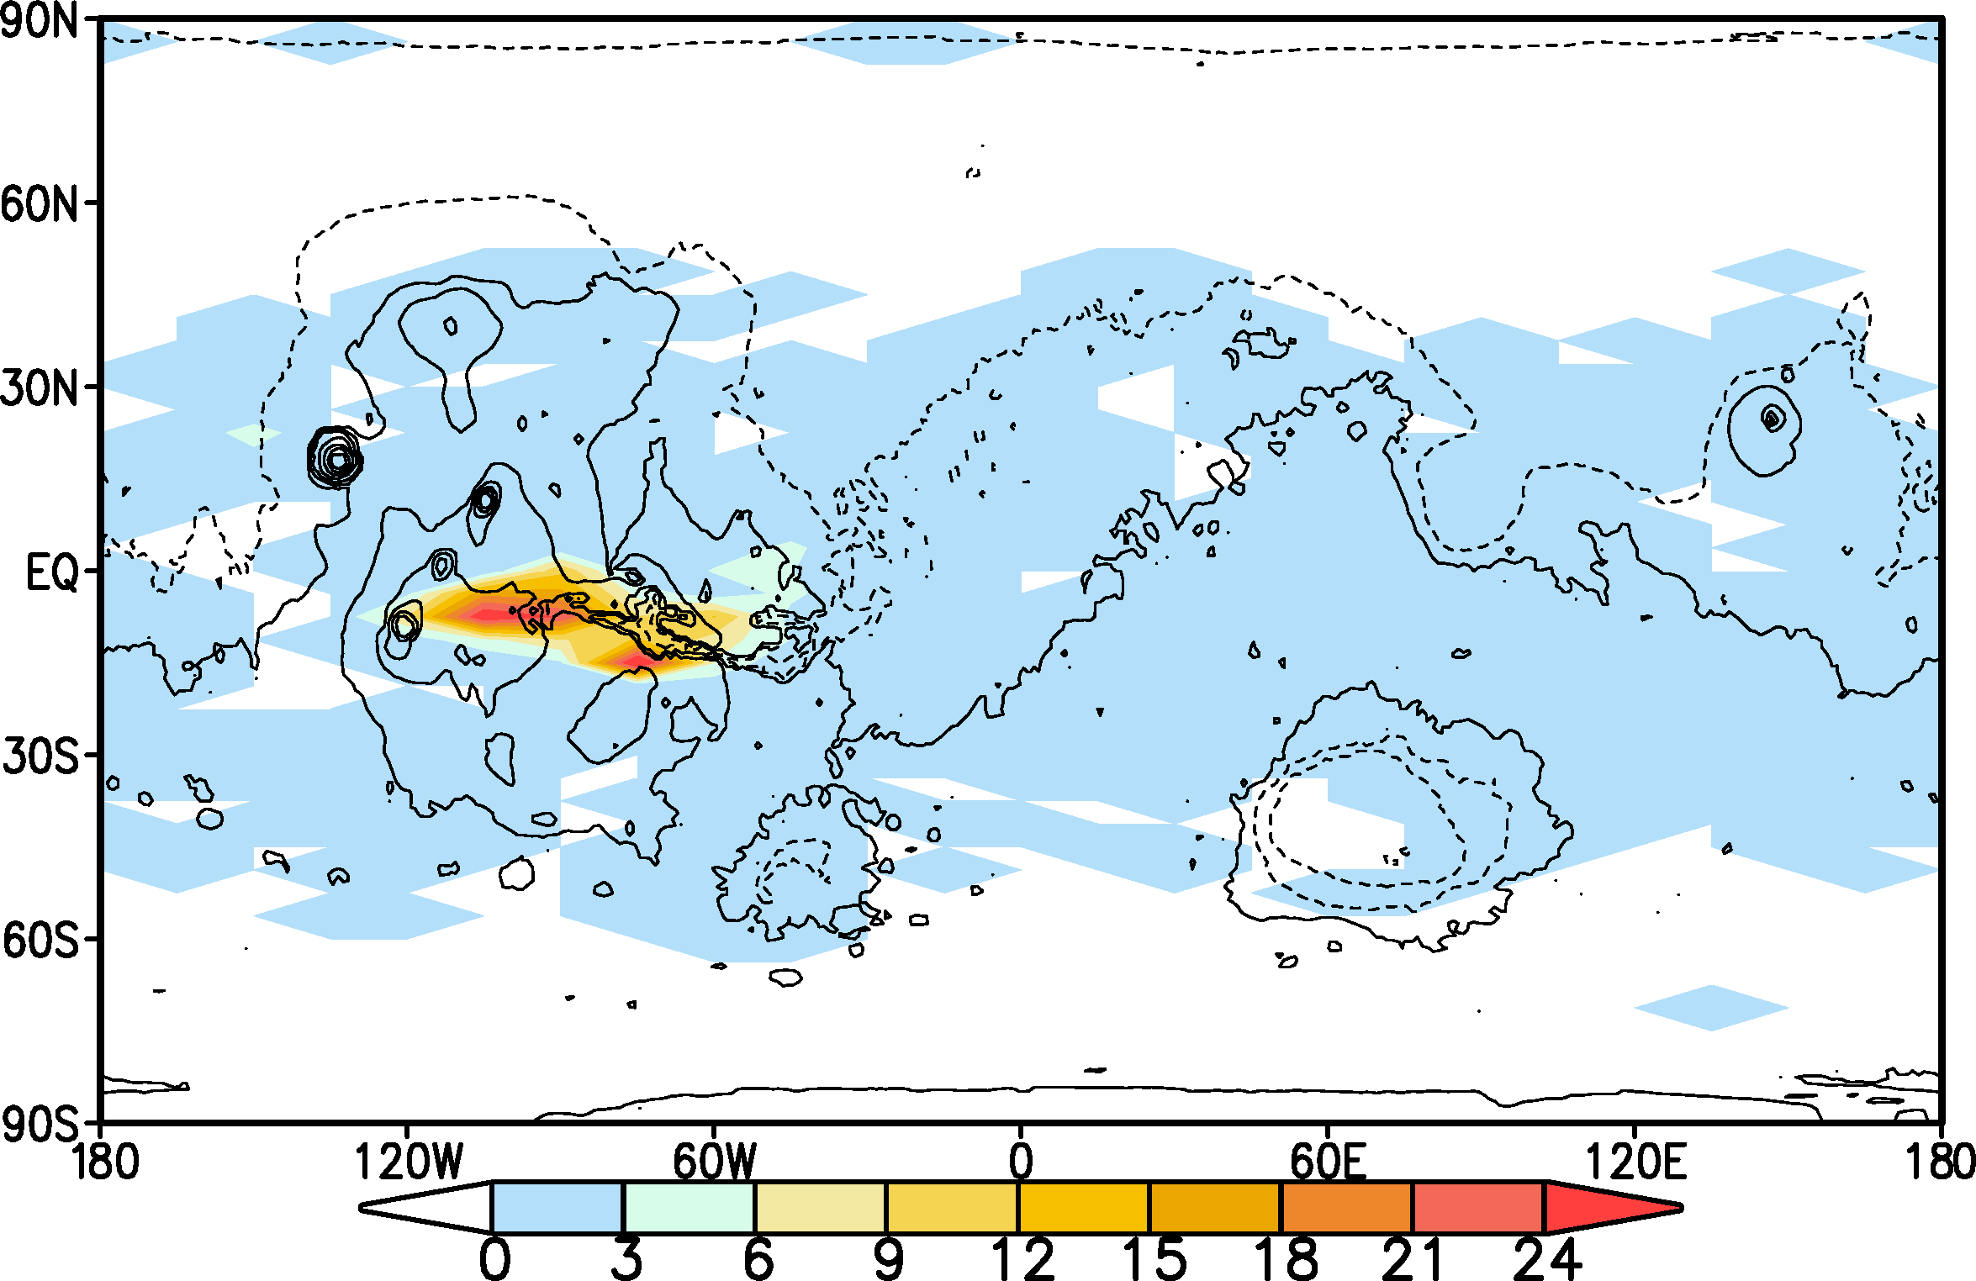
Le modèle rough de Mars
Distribution des pentes (‰) pour 20° < 𝚹 cos(ɸ) < 43°

Slide 37
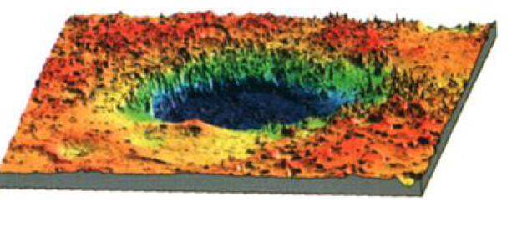
Le modèle rough de Mars
Nouveautés du modèle
Dans chaque maille : chaque pente est identifiée à une des 7 pentes caractéristiques
CO₂ ice
1
7
2
6
3
4
5
Améliorations apportées au modèle initial:
Traitement de la contribution des pentes sous maille
Option : prise en compte de l’écoulement des glaciers

Slide 38
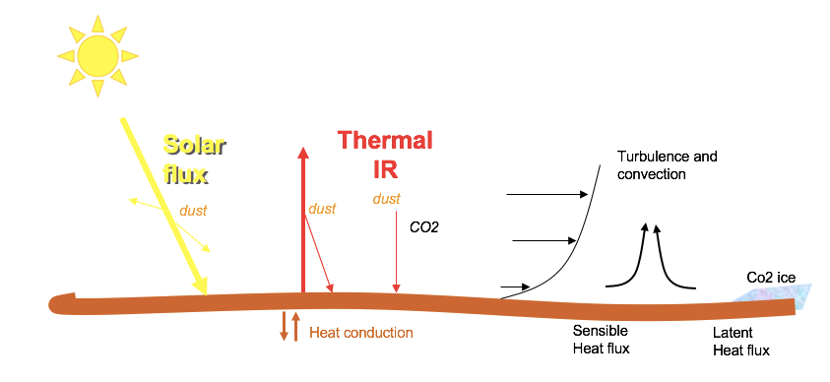
Le modèle rough de Mars
Nouveautés du modèle
Calcul du flux incident sur n’importe quelle pente donnée
IR
IR

Slide 39
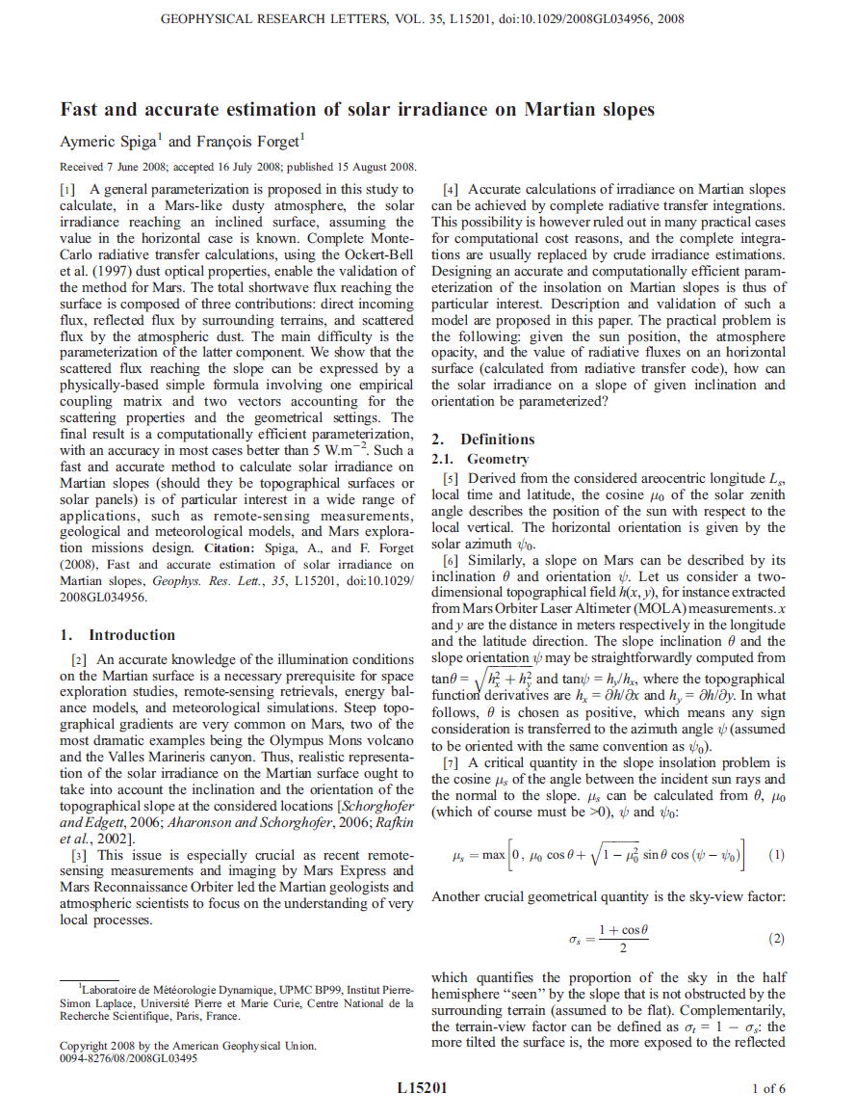
Le modèle rough de Mars
Nouveautés du modèle
Insolation on slopes derived from Monte-Carlo simulations combined in a dedicated algorithm
(Spiga and Forget, GRL, 2008)

Slide 40
Le modèle rough de Mars
Nouveautés du modèle
Calcul du flux incident sur n’importe quelle pente donnée:
Flux direct (non diffracté)
Flux diffracté par la poussière
Flux réfléchi par les surfaces plates voisines
Contribution du flux infrarouge thermique provenant des surfaces plates voisines (en considérant la même température que sur les pentes)
IR
IR

Slide 41
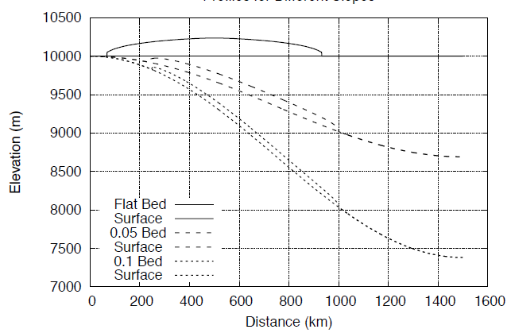
Les glaciers de CO₂ s’écoulent et restent fins
Profil de glaciers de CO₂ modélisé par Fastook et Head (LPSC 2018)
Nous limitons l’épaisseur des glaciers de CO₂ à 10 m, l’excédent est déplacé sur les
pentes “moins inclinées”

Slide 42
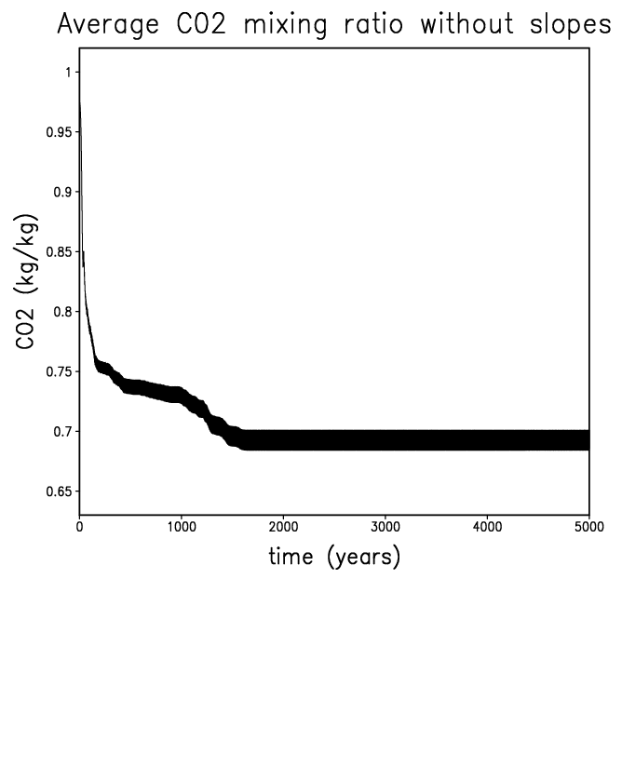
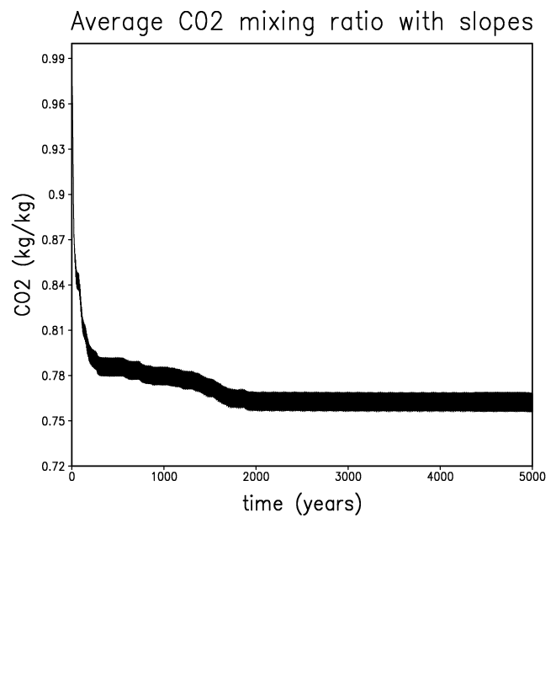
Comparaison des modèles smooth et rough
7.5°
Plus de CO₂ condensé dans le modèle “sans pentes”
e = 0
Modèle smooth
Modèle rough

Slide 43
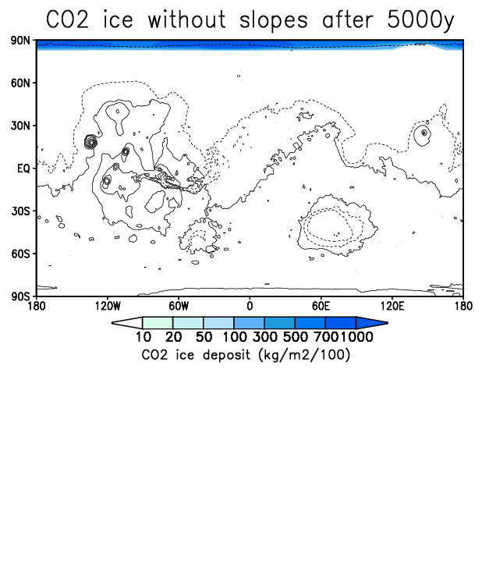
Comparaison des modèles smooth et rough
Après 5000 ans de simulation
7.5°
e = 0
Modèle smooth
Modèle rough

Slide 44
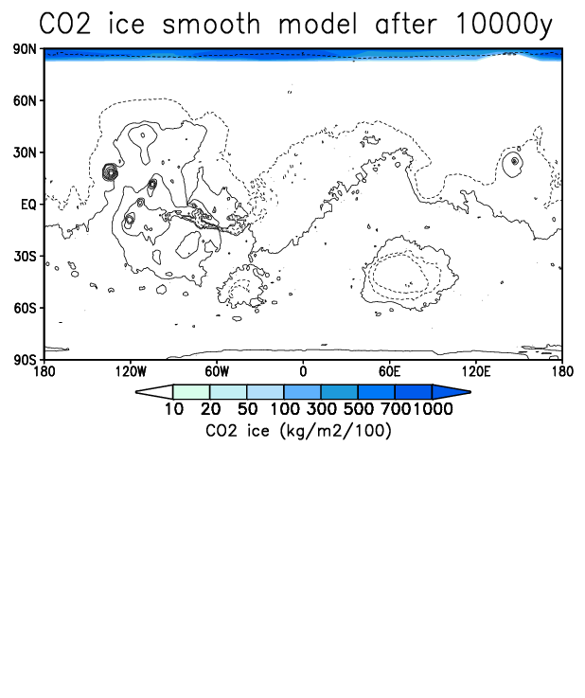
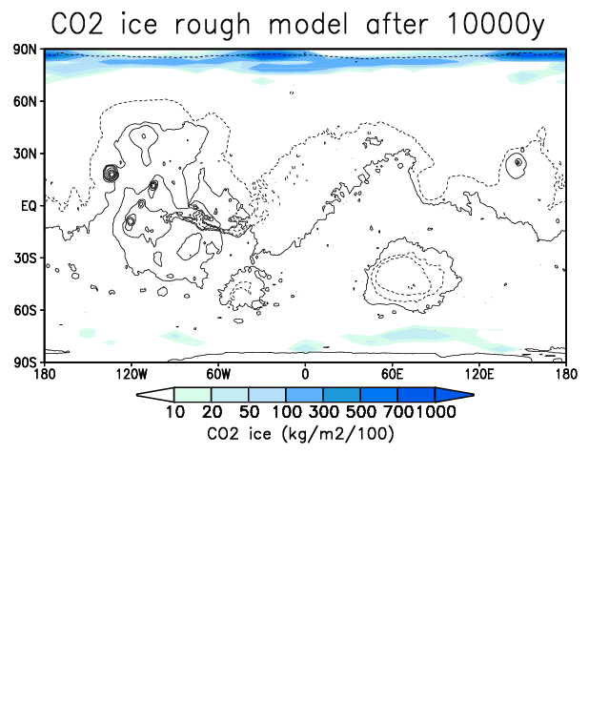
Comparaison des modèles smooth et rough
Après 10000 ans de simulation
7.5°
e = 0
Modèle smooth
Modèle rough

Slide 45
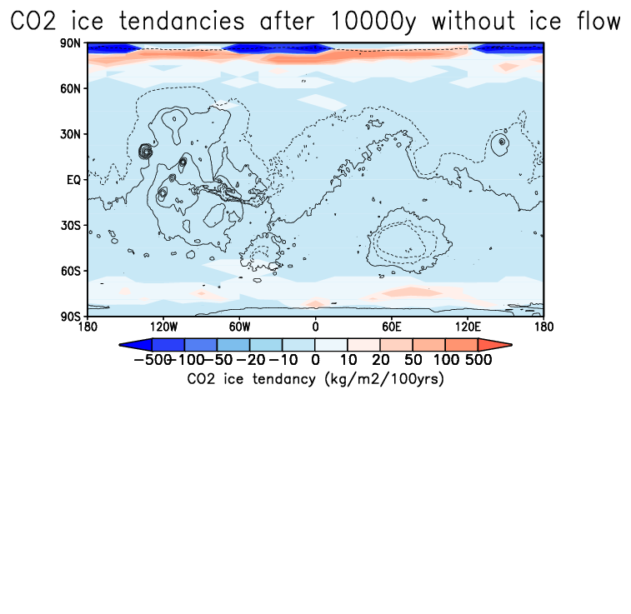
Comparaison des modèles smooth et rough
Sans écoulement des glaciers : migration du CO₂ vers les pentes
7.5°
e = 0

Slide 46
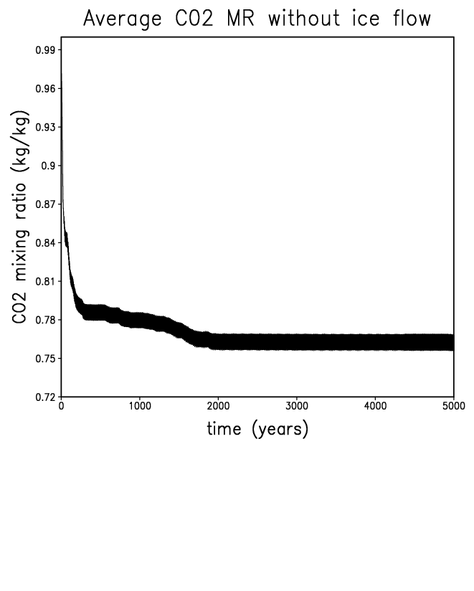
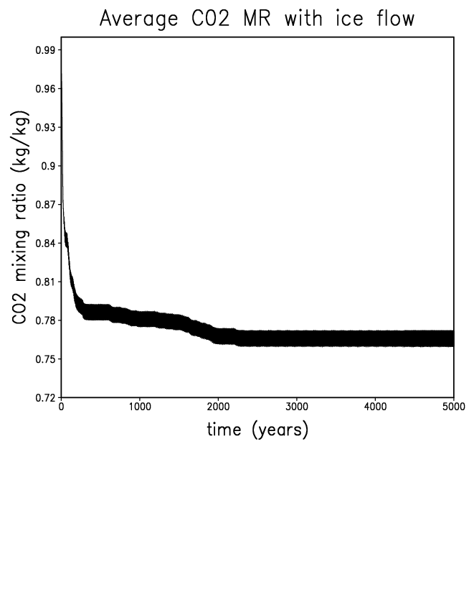
Le modèle rough de Mars
Option d’écoulement des glaciers de CO₂
7.5°
Plus de CO₂ condensé sans écoulement
e = 0
Sans écoulement des glaciers
Avec écoulement des glaciers

Slide 47
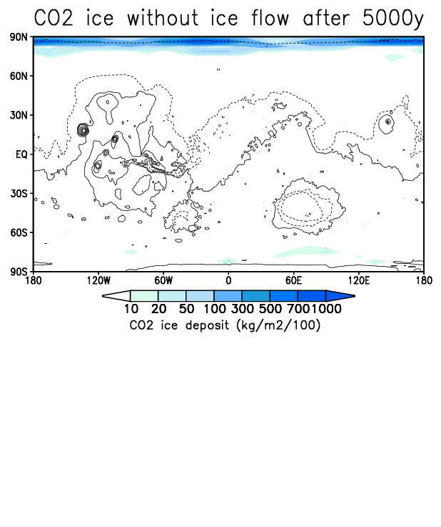
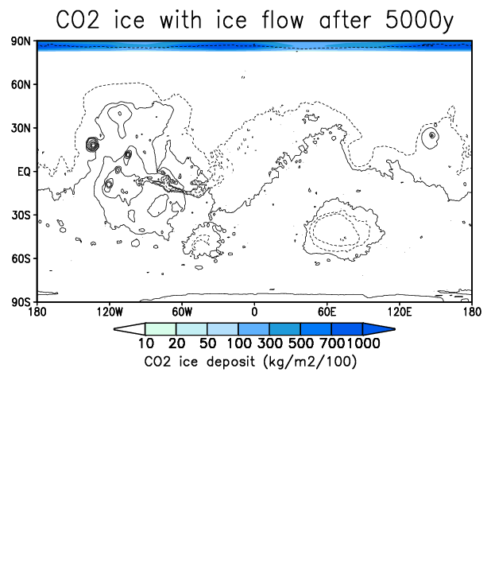
Le modèle rough de Mars
Option d’écoulement des glaciers de CO₂
7.5°
e = 0
Sans écoulement des glaciers
Avec écoulement des glaciers

Slide 48
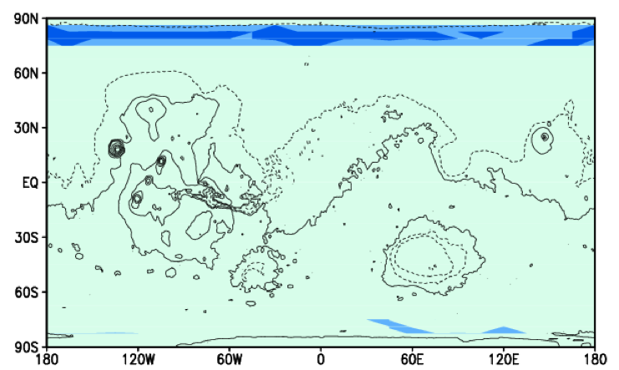
Le modèle rough de Mars
Option d’écoulement des glaciers de CO₂
Pente saturée en glace de CO ₂ : écoulement des glaciers
7.5°
Pente vide de glace de CO₂
e = 0
Pente non vide de glace de CO₂
Saturation en glace de CO₂ des pentes moyennes (| 𝚹 cos(ɸ) | < 9°)

Slide 49
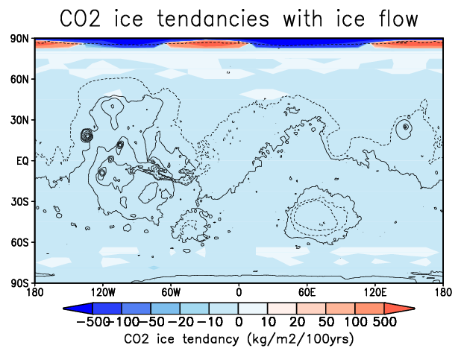
Comparaison des modèles smooth et rough
Sans écoulement des glaciers : migration du CO₂ vers les pentes
Sans écoulement des glaciers (après 10000 ans de simulation)
Avec écoulement des glaciers (après 10000 ans de simulation)

Slide 50
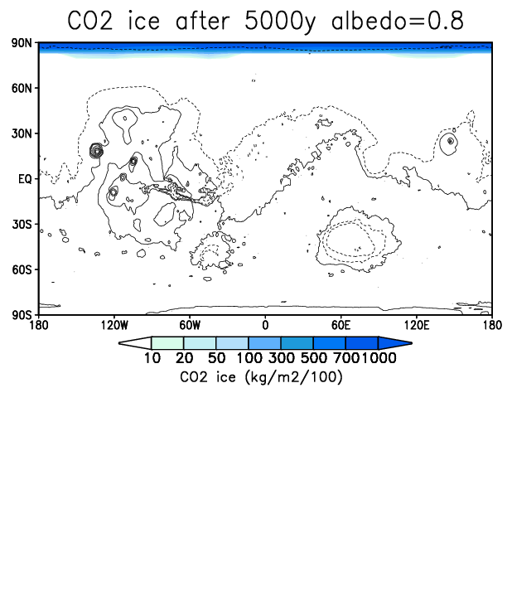

Impact de l’albedo de la glace de CO₂
Modèle rough avec écoulement des glaciers de CO₂
7.5°
e = 0
Albedo = 0.8
Albedo = 0.57
(référence)

Slide 51


Impact de l’albedo de la glace de CO₂
Modèle rough avec écoulement des glaciers de CO₂
7.5°
Bien plus de CO₂ condensé dans ce cas!
e = 0
Albedo = 0.8
Albedo = 0.57
(référence)

Slide 52

Impact de l’opacité de l’atmosphère
Modèle rough avec écoulement des glaciers de CO₂
7.5°
e = 0
Profondeur optique visible = 0.2
Profondeur optique visible = 0
(référence)

Slide 53

Impact de l’opacité de l’atmosphère
Modèle rough avec écoulement des glaciers de CO₂
7.5°
Bien plus de CO₂ condensé dans ce cas!
e = 0
Profondeur optique visible = 0.2
Profondeur optique visible = 0
(référence)

Slide 54
Conclusions sur les résultats
Effondrement de l’atmosphère dans un réservoir en équilibre avec l’atmosphère
La masse totale de CO₂ déposé ne dépend pas de l’histoire orbitale de la planète
La localisation des glaciers formés pourrait dépendre de l’histoire orbitale de la planète
Dans le modèle avec écoulement des glaciers : glaciers et les calottes polaires peuvent coexister
Grandes variations de composition atmosphérique (CO₂ vs N₂-Ar)
La température du CO₂ en surface varie fortement entre les phases de sublimation et de condensation.
Cela induit un gradient horizontal de masse moléculaire : dynamique atmosphérique exotique.
Sensibilité quantitative extrême à l’albedo de la glace de CO₂ et à l’opacité de l’atmosphère.

Slide 55
Perspectives
Vers une étude de la dynamique saisonnière de l’atmosphère à faible obliquité : utiliser les états obtenus en fin de simulation comme états initiaux au modèle de climat global du LMD
Prendre en compte la variation des paramètres orbitaux au cours du temps?
Étude du CO2 enfoui sous la calotte polaire sud grâce au modèle des pentes

Slide 56
MARS À FAIBLE OBLIQUITÉ
ETIENNE DUPONT
06/07/2018

